Slide 1


Slide 2
Réservé à l’enseignant (e)
Objectif de la semaine
Évaluer les acquis de la période 1

Slide 3
Réservé à l’enseignant (e)
Les compétences évaluées
CO2 : Comprendre à l’oral des mots de vocabulaire
PO1 : Produire, à l’oral, des mots de vocabulaire
PO2 : Participer à un dialogue en mobilisant les actes de paroles étudiés
PO3 : Prendre la parole pour me présenter
LF1 : Identifier et lire les lettres étudiées
PE1 : Écrire correctement les lettres étudiées
PE2 : Écrire sous dictée les lettres étudiées

Slide 4
Organisation de la semaine d’évaluation
Réservé à l’enseignant (e)
Séance 1
Séance 3
Évaluation des compétences : CO2 - PO1
Évaluation de la compétence : LF1
Séance 2
Séance 4
Évaluation des compétences : PO2 – PO3
Évaluation des compétences : PE1-PE2
Séance 5
Compilation et renseignement des livrets de compétences

Slide 5

Réservé à l’enseignant (e)
Séance 1
La séance 1 est consacrée à l’évaluation des compétences suivantes : CO2 et PO1
La passation se fait de manière individuelle : l’enseignant évalue chaque élève en l’ invitant à son bureau
L’enseignant est guidé par le ppt affiché sur son ordinateur qui ne doit pas être projeté sur l’écran de la classe (l’ordinateur doit être débranché du Datashow) ;
Pendant que l’enseignant évalue de manière individuelle les élèves, le reste de la classe réalise des activités pour assurer le calme : lecture, coloriage, copie, dessin;
L’enseignant note immédiatement chaque compétence évaluée et renseigne la grille de compilation (0 -10 ) en s’appuyant sur les indications de compilation en dessous de chaque slide d’item.

Slide 6
Réservé à l’enseignant (e)
Avant de commencer les évaluations individuelles
1- Garder à portée de main la grille de compilation
2- Donner une activité à réaliser au reste de la classe
Ex. Demander aux élèves de prendre leur livret d’éducation artistique et désigner l’activité à réaliser, ou distribuer des feuilles blanches et leur demander de faire un dessin.

Slide 7


Bonjour cher élève. Nous allons faire quelques activités d’évaluation.

Slide 8
Réservé à l’enseignant (e)
CO2. Comprendre, à l’oral, des mots de vocabulaire.

Slide 9




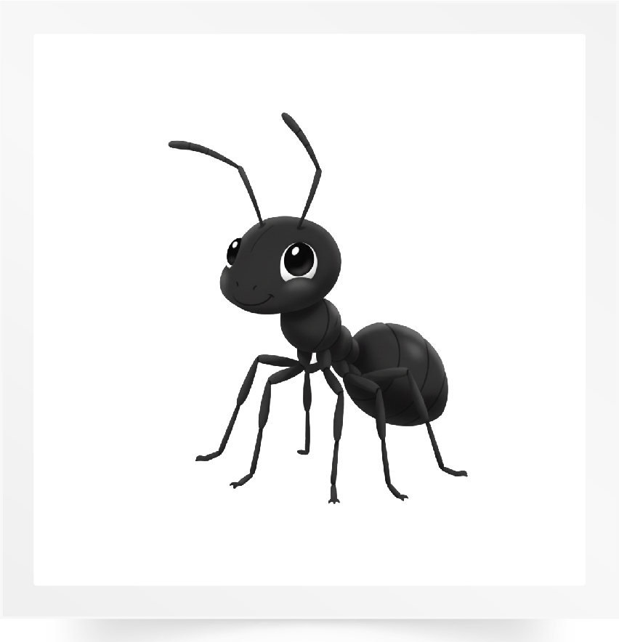
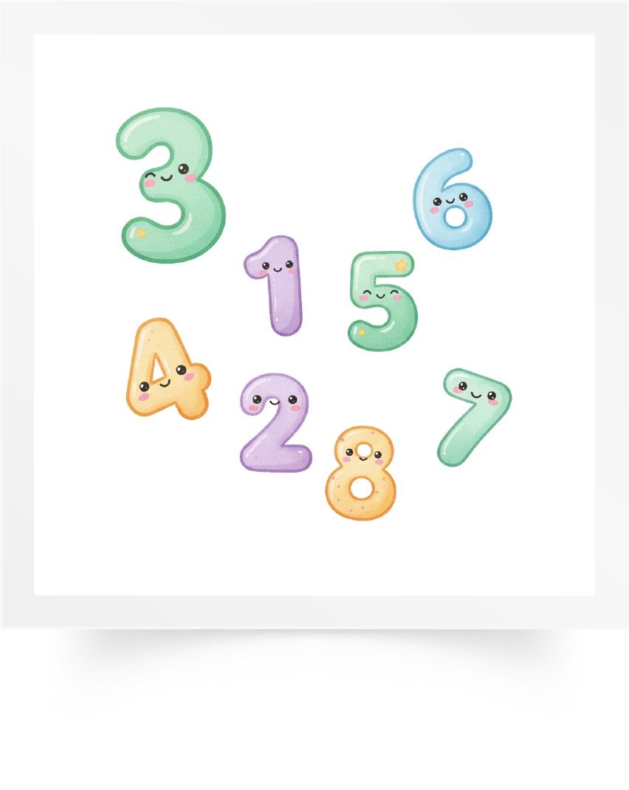




Regarde les images. Je vais te dire des mots et tu vas me montrer les images qui correspondent.
1 réponse correcte = 1 point

Slide 10
Réservé à l’enseignant (e)
PO1. Produire, à l’oral, des mots de vocabulaire.

Slide 11



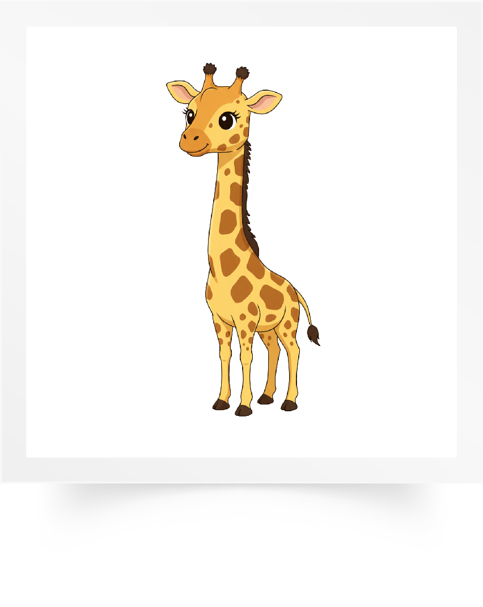

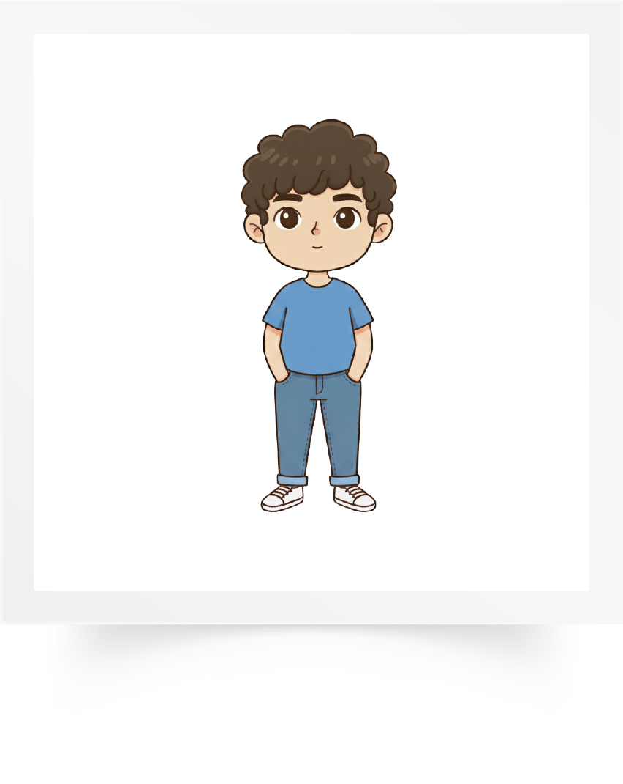




Mets ton doigt sur chaque image et dis-moi le mot en français.
1 réponse correcte = 1 point

Slide 12



C’est fini. Reviens à ta place !

